Slide 1
M7/M8 - Project 3
Maps Application

Slide 2
Producte final
Al final del projecte, has de tenir una aplicació que mostri certa informació ubicada a un mapa.
L’app ha de poder accedir a la càmera i a les imatges emmagatzemades al dispositiu.
La navegació entre les diverses pantalles de l’aplicació es farà utilitzant un Navigation Component, un Navigation Drawer o un Bottom Navigation View.

Slide 3
Producte final
Les dades s’emmagatzemaràn a una base de dades al núvol.
L’app tindrà un sistema de login i registre d’usuaris.

Slide 4
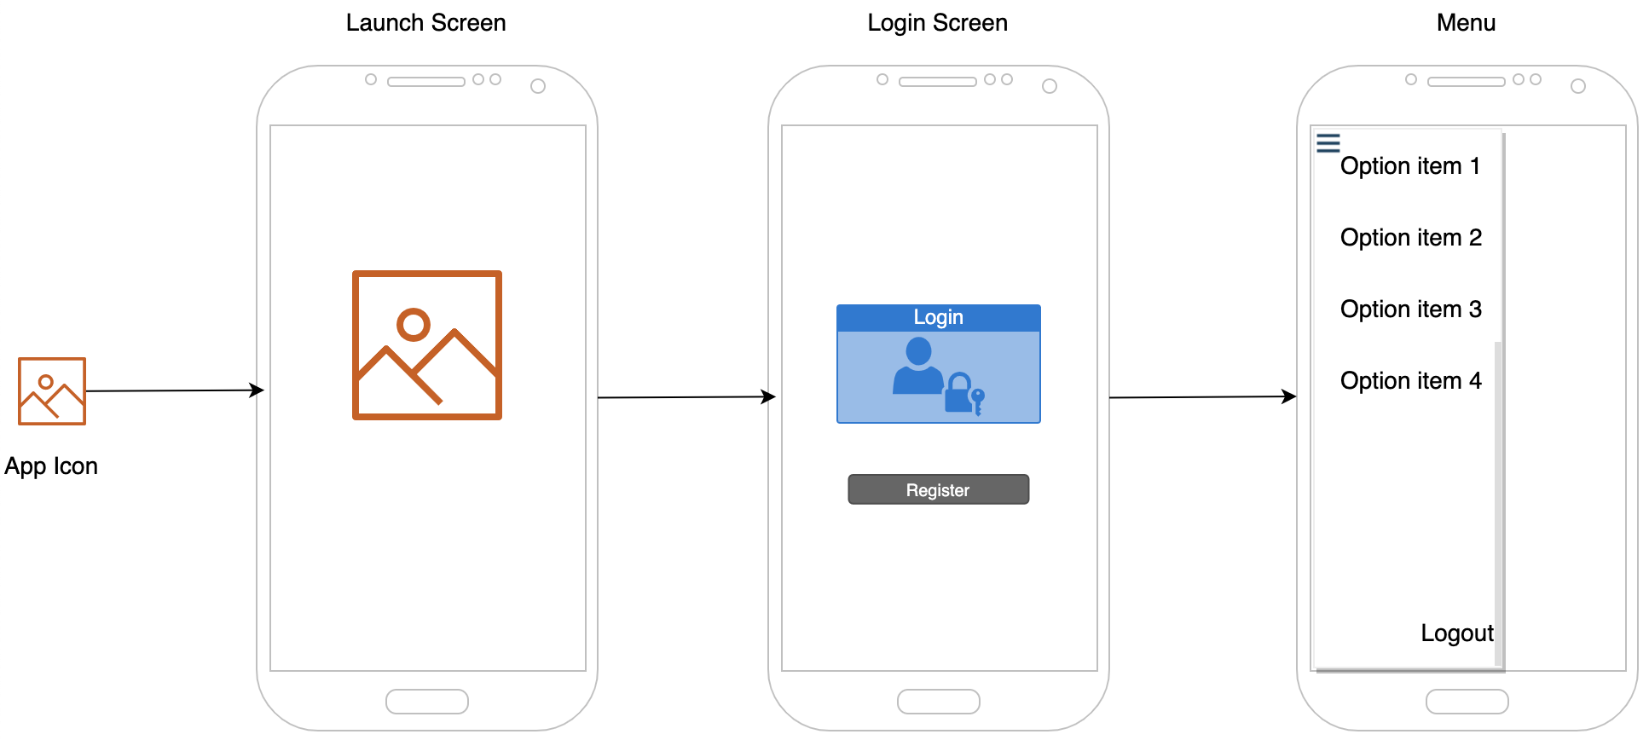
Wireframes

Slide 5
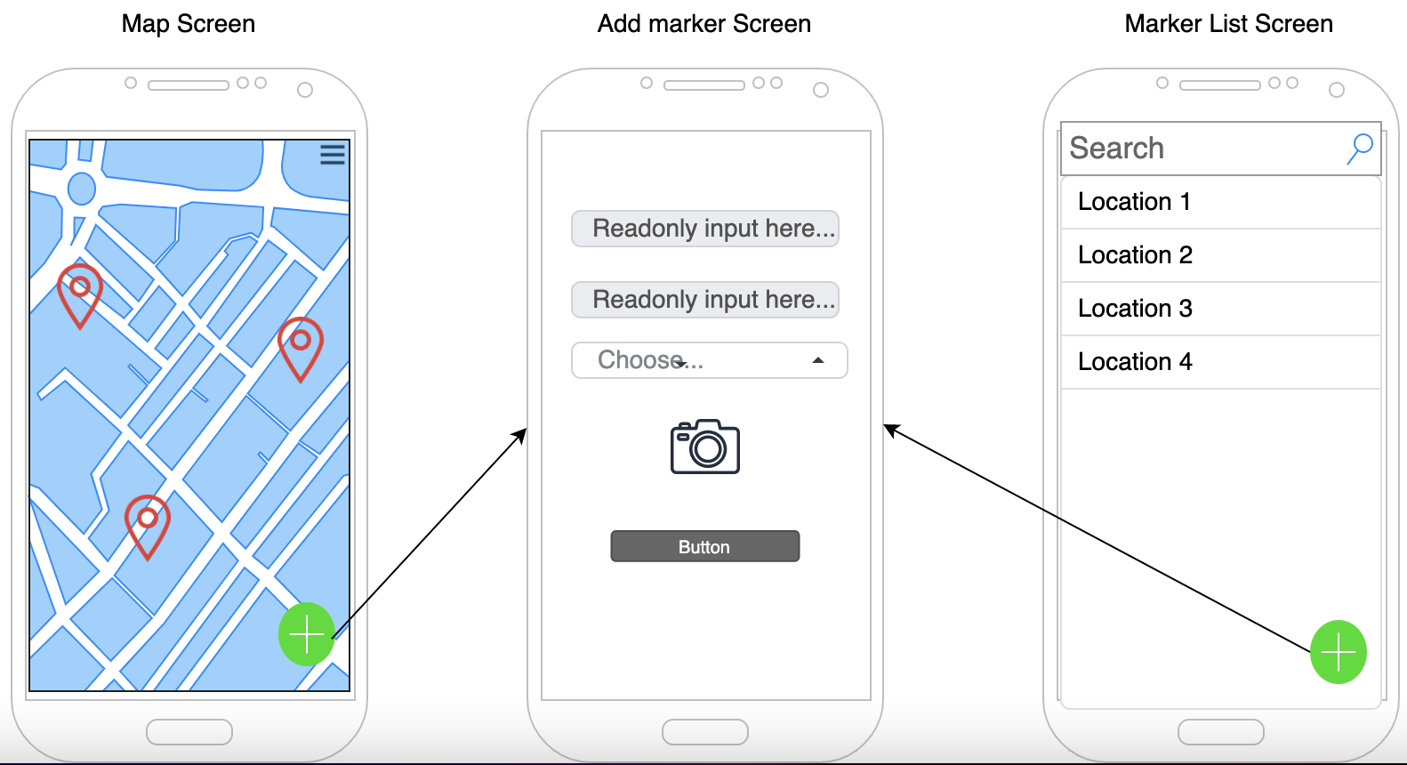
Wireframes

Slide 6
Login Screen
El primer fragment de l’aplicació donarà l’opció a l’usuari de fer login mitjançant email i contrasenya.
En cas de no tenir compte a l’aplicació, l’usuari podrà registrar-se (a un altre fragment amb un formulari).
També podrà fer login amb el seu compte de Google.

Slide 7
Map Screen
En aquest fragment es mostrarà un mapa de Google Maps.
Es dibuixaran sobre el mapa diversos marcadors, provinents de la base de dades.
Hi haurà un botó per afegir nous marcadors.

Slide 8
Marker List Screen
A més de mostrar els marcadors al mapa, els podrem veure en un llistat (Recycler View).
Hi haurà un cercador per filtrar marcadors per nom o per categoria.
Hi haurà un botó per afegir nous marcadors.

Slide 9
Add Marker Screen
Des d’aquest fragment es podran crear nous marcadors.
Entre d’altres dades, es podrà afegir una imatge a través de la càmera de fotos o la galeria del dispositiu.

Slide 10
MVP
Generals:
L’aplicació ha de seguir l’arquitectura MVVM.
L’aplicació ha de contenir una única activity on es mostraran els fragments de cada apartat.
L’aplicació ha de tenir una launch screen.
La navegació entre els fragments es farà mitjançant Navigation Component.
L’aplicació ha de tenir un Navigation Drawer des d’on es podrà accedir a diverses funcionalitats.

Slide 11
MVP
Look & feel:
L’aplicació ha de seguir un estil únic a tots els seus fragments, buttons, icons, images…
L’aplicació ha de tenir una imatge de marca acord a la temàtica seleccionada.

Slide 12
MVP
Marker List screen:
L’aplicació mostrarà un RecyclerView amb tota la informació retornada per la base de dades.
Els elements del llistat es podràn clicar per mostrar la seva informació en detall.
Des del llistat podrem accedir a un fragment d’edició dels ítems.

Slide 13
MVP
Google Maps:
L’aplicació tindrà un fragment que mostrarà un mapa des de la ubicació actual de l’usuari.
Al mapa es mostraran els marcadors provinents de la base de dades. Aquests marcadors seran clicables i mostraran la informació de cadascún.
Des del mapa es podran afegir nous marcadors.

Slide 14
MVP
Add marker screen:
L’aplicació tindrà un formulari des d’on podrem introduir les dades per afegir nous marcadors.
Des d’aquest formulari podrem accedir a la càmera del dispositiu o a la galeria d’imatges per adjuntar una foto al nou marcador a crear.
Els marcadors es podran categoritzar.
Les coordenades del nou marcador vindran determinades per un punt determinat del mapa, o bé per la ubicació actual de l’usuari.

Slide 15
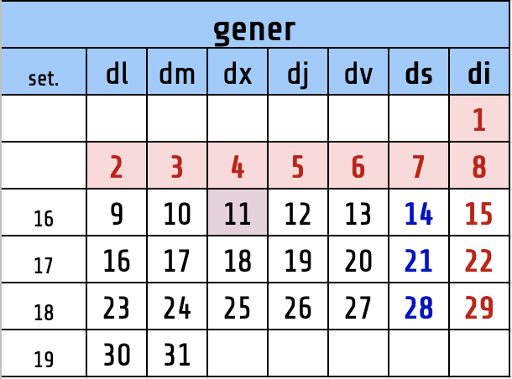
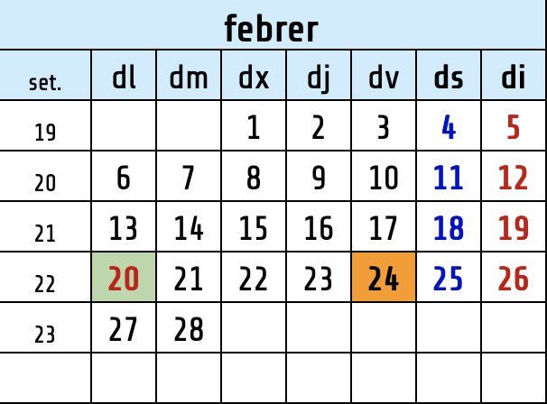
Calendarització
Sprint 1
Entrega del primer document, definició de layouts i estils.
Sprint 2
Integració de Google Maps. Creació de marcadors amb imatges de la càmera.
RecyclerView amb llistat de marcadors i filtres.

Slide 16
Calendarització
Sprint 3
Integració de persistència de dades. Autenticació d’usuaris.
Entrega final i examen

Slide 17
Entrega sprint 1
Presentació de la idea (document) 27/01
Temàtica de l’app
Icona
Paleta de colors
Typographies (si hi ha)
Wireframes
Imatges utilitzades per l’app

Slide 18
Entrega sprint 2
1er prototip 15/02
App amb les següents funcionalitats:
Mapa amb geolocalització i marcadors.
Llistat de marcadors en un RecyclerView
Pantalla des d’on afegir nous marcadors amb accés a càmera per afegir fotos.
Pantalla des d’on poder modificar la informació d’un marcador.

Slide 19
Entrega sprint 3
Producte final 01/03
Aplicació acabada (publicada a Google Play)
Documentació amb:
Icona
Paleta de colors
Typographies (si hi ha)
Wireframes
Imatges utilitzades per l’app
Detall de funcionalitats implementades

Slide 20
Avaluació
La nota del projecte es divideix en els següents apartats:
70% Producte final
15% Documentació
15% Sprint reviews

Slide 21
Unitats formatives
M7 UF1
M8 UF2

Slide 22
Temes tractats en aquest projecte
Interface:
Fragments
RecyclerView
NavigationComponent / Navigation Drawer
ViewModel
LiveData/MutableLiveData
Glide
Animations

Slide 23
Temes tractats en aquest projecte
Android:
Google Maps
Multimèdia
Persistència al núvol
Testing

